Slide 1
Forberedelse til lønnssamtale – lønnsforhandlinger i staten Mal for gjennomgang i ledergrupper - tilpasses lokalt

Slide 2
Innhold
Hvordan skjer lønnsutvikling i staten?
Hvordan settes den økonomiske rammen i det årlige lønnsoppgjøret?​
Hva er leders ansvar i årlige lokale lønnsforhandlinger?
Hvordan forberede en lønnssamtale?
Hvordan gjennomføre en lønnssamtale?
Hva består den totale lønnspakken av?
Nyttige lenker

Slide 3
Introduksjon
Lønn er et viktig, men av og til vanskelig tema for medarbeidere å snakke om
Forventninger hos medarbeider krever at du er profesjonell og har en ryddig tilnærming
Ved å kjenne ditt ansvar og handlingsrom kan du:​
skape gode dialoger rundt lønn og karriereutvikling​
fremme lønnskrav som tydelig speiler kompetansebehovet i din enhet ​
fremme lønnskrav som fremmer likelønn og utjevner urimelige lønnsforskjeller
Målet i dag er at du skal bli kjent med ditt ansvar og handlingsrom i lønnssamtaler og i lønnsforhandlinger ​

Slide 4
Hvordan skjer lønnsutvikling i staten?
Lønn ved ansettelse
Eventuell lønnsjustering innen de første 12.mnd.
av ansettelsen (2.5.5)
Årlige sentrale forhandlinger i staten
Lokale forhandlinger i virksomheten (2.5.1)
Forhandlinger på særlig grunnlag (2.5.3):
- Vesentlige endringer i stillingen
- Rekruttere eller beholde
- Ekstraordinær innsats

Slide 5
Hvordan settes den økonomiske rammen for lokale forhandlinger?
Hvert år gjennomføres det sentrale lønnsforhandlinger i staten ​
Den økonomiske rammen for årets oppgjør settes i de sentrale forhandlingene (1.mai) med Kommunal- og distriktsdepartementet og hovedsammenslutningene i staten. I forhandlingene besluttes hvor mye av den økonomiske rammen som skal gis som sentrale tillegg, og hvor mye som skal forhandles lokalt i virksomheten
Det er to hovedtariffavtaler i staten: en for Akademikerne og Unio, og en for LO og YS
De uorganiserte skal følge den største lokale avtalen: ved UiO er det Akademikerne og Unio

Slide 6
Årets resultat (NB! SETT INN OPPDATERT INFORMASJON)
LO og YS
Akademikerne og Unio

Slide 7
Hva er leders ansvar i forbindelse med lokale lønnsforhandlinger?
Vurdere lønn til alle ansatte i forbindelse med lokale forhandlinger
Vurderingen skal skje med bakgrunn i UiOs lønnspolitikk
Utforme lønnskrav for dine ansatte
Informere om lønnsforhandlingene som kommer
Tilby årlig lønnssamtale
Jevnlige tilbakemeldinger gjennom året gir bedre grunnlag for felles forståelse og god dialog om lønnsutvikling

Slide 8
Gjennomføring av lokale forhandlinger ved UiO
Forhandlingene skjer på sentralt nivå mellom UiO og organisasjonene
Representanter for enhetene deltar i forhandlingene
SETT INN TILPASSET INFORMASJON FOR ENHETEN (hvem forhandler, hvem sender du krav til, hvem kan hjelpe deg med lønnsstatistikk og informasjon etc.)

Slide 9
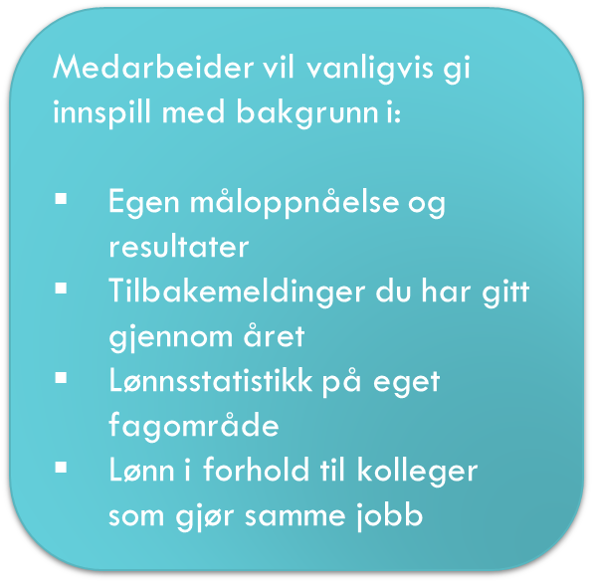
Hvordan forberede lønnssamtale
Innkall til et kort møte på f. eks 15-30 minutter
Ha en kort agenda som inneholder:
Informasjon om forhandlingssystemet og de økonomiske rammene for oppgjøret.
Medarbeiders forventinger og ønsker
Hvordan leder vurderer den ansattes lønnsplassering
Forbered deg godt til lønnssamtalen:
Sørg for at du kjenner mekanismene for lønnsendring, og ditt eget handlingsrom
Vurder med bakgrunn i kriteriene i lønnspolitikken. Det bør være sammenheng mellom tilbakemeldinger du har gitt gjennom året og vurderingen du gjør.
Gjør deg kjent med lønnsstatistikk på UiO og enheten, og vurder om den ansatte er riktig plassert i forhold til kompetanse, ansvar og likelønn. Sammenlikn eventuelt også mot andre.

Slide 10
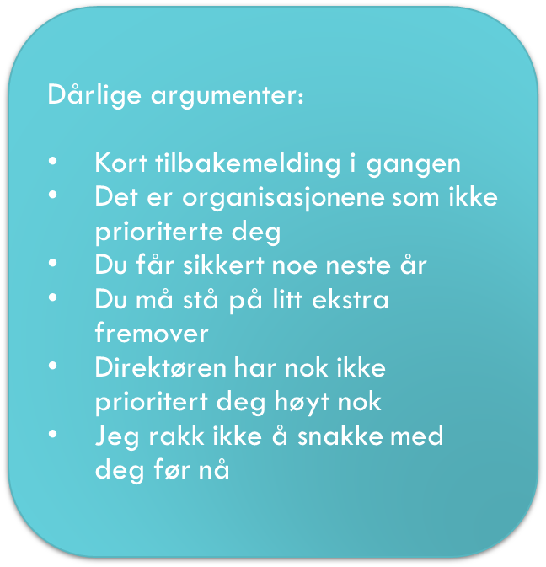
Hvordan gjennomføre lønnssamtalen
Gjennomføring av lønnssamtalen:
Hold deg til agendaen du har sendt ut på forhånd
Lytt til den ansattes krav og innspill
Gi din vurdering av grunnlaget for å fremme lønnskrav, i lys av lønnspolitikken
Vær ærlig og tydelig i tilbakemeldinger og begrunnelse
Forklar at det er begrenset med midler, og at du må prioritere
Forklar at forhandlinger gjør at resultatet kan bli endret i forhold til dine
prioriteringer
Oppfølging etter forhandlinger:
Det kan være behov for en oppfølgingssamtale med ansatte der forventingene ikke ble innfridd
Du kan si at du fortsatt vil jobbe for at vedkomne skal ha en lønnsutvikling, men vær realistisk
Vær motiverende og løft frem andre faktorer, som muligheter for nye oppgaver eller kompetanseheving
Forklar at det er en begrenset pott i lokale forhandlinger, og at det alltid er mange gode krav som ikke når opp
Du har taushetsplikt om hva som har skjedd under forhandlingene, men du kan være åpen om vurderingene du selv har gjort
Ikke skyld på organisasjonene for at kravet ikke nådde opp – resultatet er omforent mellom partene

Slide 11
«Totalpakka»
Ved UiO har vi gode felles-ordninger som:
Fleksibel arbeidstid
Trening i arbeidstiden og rabatt på SiO Athletica
Bedriftsidrettslag
Pensjon, gruppelivsforsikring og boliglån i SPK
Barnehage
Hytteutleie
Kultur- og velferdsutvalg
Kunstklubb
Seniorforening
Du kan motivere med mer enn lønn!
Kompetanseutvikling, kurs, etterutdanning
Faglige utfordringer
Variasjon i arbeidsoppgaver
Velferdsgoder
Innflytelse på arbeidshverdagen
Deltagelse i nettverk
For vitenskapelige stillinger: egne karriereløp og opprykksmuligheter
Notes:
Marianne

Slide 12
Erfaringsdeling
Hvilke gode erfaringer har vi med lønnssamtaler?
Hva gjorde at det ble en god samtale?
Fikk det positive effekter ut over selve samtalen?
Hva kan du gjøre for å for å få det til like bra denne gangen?
Hvilke erfaringer har vi som tilsier at noe bør gjøres annerledes?
Hva gjorde at samtalen ikke ble så god?
Fikk det negative effekter ut over selve samtalen?
Hva ville du gjort annerledes nå?

